Slide 1


2.3薛定谔方程
经典力学中，体系运动状态随时间的变化遵循牛顿力学。和经典力学类似，我们也应建立一个决定 随 变化规律的方程式。从物理上，这个方程式必须满足下述条件：
由于波函数满足态叠加原理，而态叠加原理对任何时间都成立，因此描述波函数随时间变化的方程应该是线性方程。
方程的系数仅含有质量、电荷等内禀量，不应含有和个别粒子运动状态特定性质有关的量，如动量。

Slide 2





2.3薛定谔方程
Ⅲ、因为波函数 的自变量是 ，因此它必然是关于 和 的偏微分方程。
Ⅳ、由于经典力学是量子力学的极限情况，因此这个方程必须满足对应原理， 当 时，它能过渡到牛顿方程。
Ⅴ、对于自由粒子，这个方程的解应该是平面波。

Slide 3
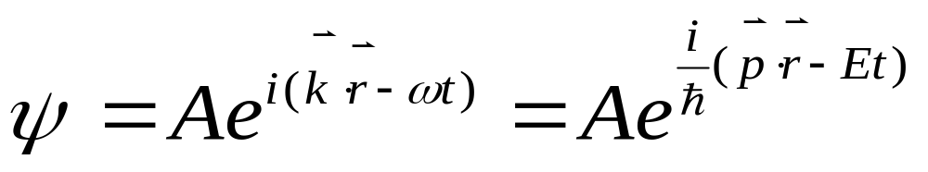
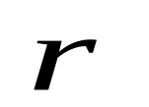
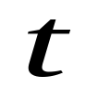
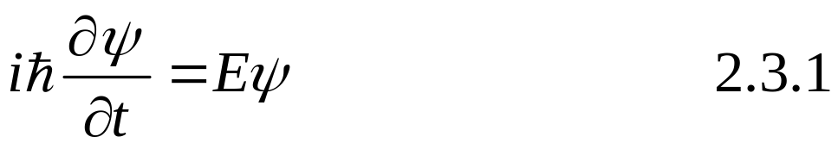
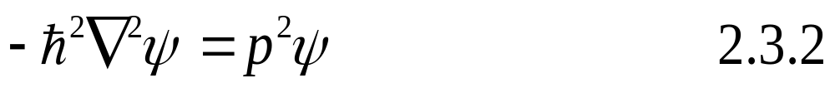
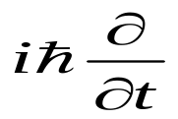
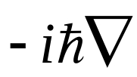
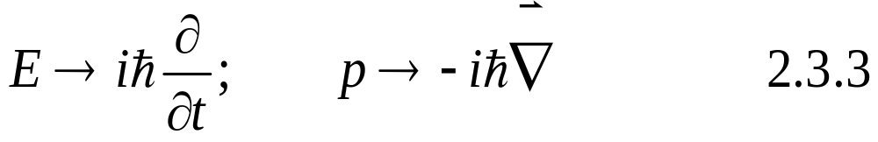
2.3薛定谔方程
方程的建立
对平面波式
分别对 和 求微商后得：
由上两式可以看出能量与动量作用在波函数上的结果与算符 及 作用在波函数上的结果相同，即存在对应关系：

Slide 4
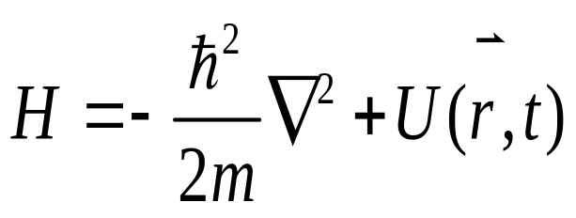
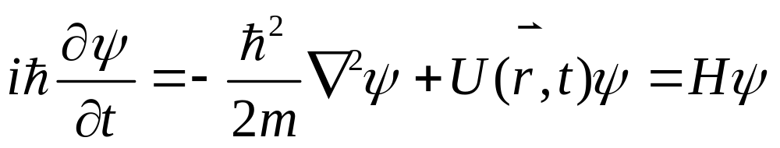
2.3薛定谔方程
1926年，薛定谔推广上述规则到一般情况，建立了描述波函数演化规律的薛定谔方程，设单个粒子体系的哈密顿量为：
得到薛定谔方程：

Slide 5
2.3薛定谔方程
薛定谔方程式量子力学的基本假设之一，但必须指出，我们并未建立薛定谔方程，因为只知道微分方程的解是不足以建立微分方程的。
以上对应关系式（2.3.3）式，只是在直角坐标系中的对应关系，在其他坐标系中不一定成立。

Slide 6


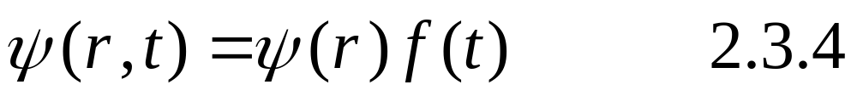
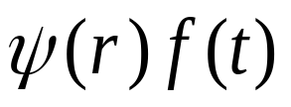
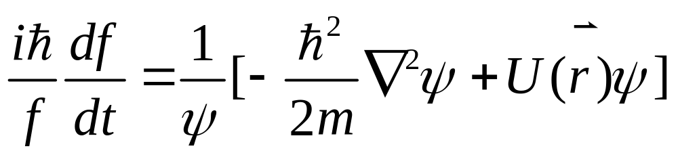
2.3薛定谔方程
下面我们讨论一下定态情况：
若 不显含时间 ，则薛定谔方程可用分离变量法求解，此时可令 ：
将上式代入薛定谔方程并用 遍除等式两边，可得：

Slide 7



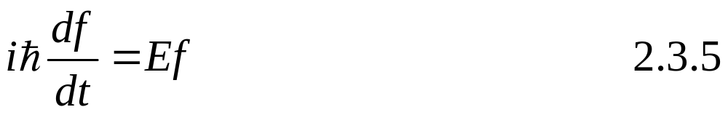
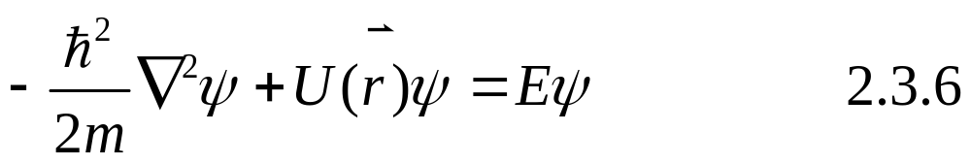
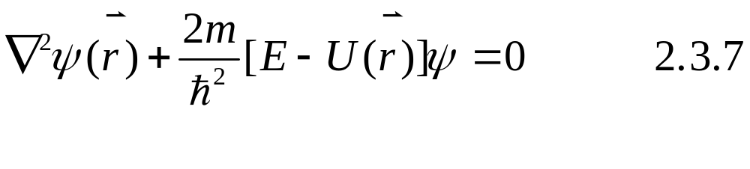
2.3薛定谔方程
显然上式左边只和 有关，右边只和 有关，故两边都只能等于一个常数，用 表示这个常数，有
和
上式可改写为：
此即定态薛定谔方程。

Slide 8
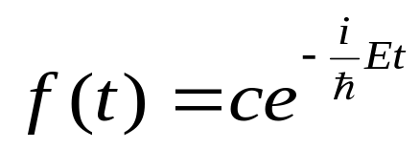


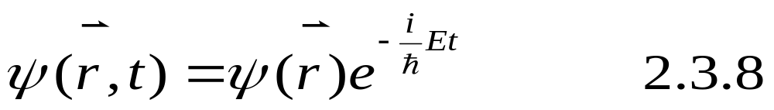


2.3薛定谔方程
方程（2.3.5）的解可直接给出为
代入（2.3.4）并将 吸收入 中去，并有归一化条件来确定，有
定态
又具有这种形式的波函数描述的状态称为 。
而满足(2.3.8)式的波函数 和 ，
称为定态波函数。

Slide 9



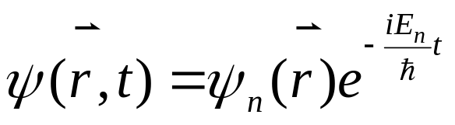
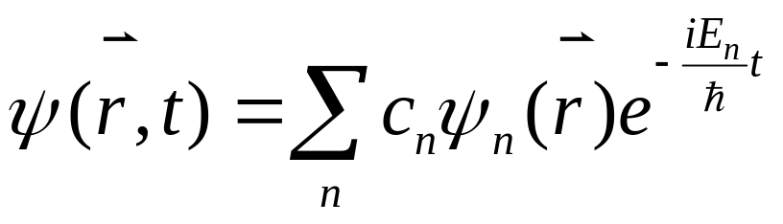
2.3薛定谔方程
以 表示体系的能量算符的第 个本征值，
是与 相应的波函数，则体系的第 个定态波函数是
含时的薛定谔方程的一般解，可以写成这些定态波函数的线性叠加：

